Slide 1
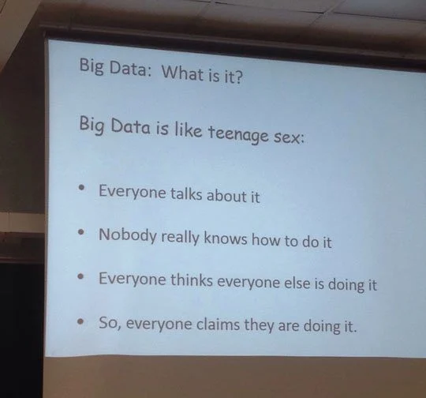
Fenntarthatóság és Közlekedésszervezés összefüggései című tanulmány bemutatása
„Regionális közlekedés aktuális kérdései” c. konferencia
Tömeges adatok és digitalizáció a fenntartható közlekedésszervezésben
2023. április 4.

Slide 2
Érdemes a kérdést a tanulmány szempontjából is értékelni
Fő folyamatok*
Általános közlekedési felhasználás
MKSZ szempontú területek
Adatgyűjtés
  Alkalmazásokkal
  Loggolással
  IoT eszközökkel
Tárolás
  Felhő alapon
Elemzés
  A bejövő adatok összerendezése
  Transzformációk
Kiértékelés
  Üzleti elemzés
  Vizualizáció
  Döntéstámogatás
*A Big data architecture from Amazon felhasználásával
Fő területei
Utastájékoztatás
Forgalomszervezés
  Közforgalmú közlekedés rendszerei
  Teljes járműforgalom, előnyben részesítés
Jármű- és infrastruktúra üzemeltetés
Folyamatoptimalizálás
Elérhetőség szempontjából
Sok esetben még tesztelési fázisban, kutatások támogatásában
Mesterséges intelligencián alapuló megoldásokban
Vonzóvá tétel
Miként tudjuk vonzóvá formálni a szolgáltatásokat?
Szemléletformálás
Motivációk feltárása
Mind az utazók, mind az üzemszervezésért felelősök
Ösztönzés
Célzott előnyök biztosítása
Javaslatok kialakítása
A beavatkozások adekvát alkalmazása

Slide 3
melyek a tömeges adatok, ma miként férünk hozzá - Magyarországon
Közlekedésben gyűjtött és
közlekedésben felhasznált
Közlekedésben gyűjtött és
máshol is felhasznált
Pálya-, járműszenzorok és díjszedések adatai, pl.:
Magyar Közút Zrt., Budapest Közút Zrt.
Nemzeti Útdíjfizetési Szolgáltató Zrt.
Jegyeladási adatok, parkolási adatok
Jármű GPS log adatok
Használói közreműködés által gyűjtött adatok, pl.:
Waze
Járműmegosztó alkalmazások
Forgalmi állapotadatok → Piackutatás
Közösségi tervezési adatok → Várostervezés
Kerékpáros adatok → Turizmus és sport
Üzemanyagfelhasználás → Gazdasági teljesítmény
Máshol gyűjtött és a
közlekedésben felhasznált
Máshol gyűjtött és
közlekedéstervezésben felhasználható
Sim kártya mozgási adatok
Helyiség (pl. bolt, iskola) használati adatok
Ügyfélérték adatok
FCSM, BDK fogyasztási adatok
Csapadék adatok
Légszennyezés adatok

Slide 4
A tömeges adatok használatának értékelése
Előnyök
Hátrányok
Három V – Laney D, 2001
  Volume / Volumen: rendkívüli adatmennyiség
  Variety / Változatosság: sokféle forráslehetőség, számtalan formátum
  Velocity / Válaszidő: akár közel valós időben is hozzáférhető és legtöbbször csak a rendszerteljesítménytől függ a lekérdezési gyakoriság
Kiegészítés
Olcsó maga az adat
Hiteles – általában az adat ritkán megkérdőjelezhető
GDPR kompatibilis szabályok
Hibás adatok kivédhetőek
Magas rendelkezésre állás
Önmagában a három V hátrány is adattárolás és feldolgozás szempontjából
Egysíkú adatok / adatminőség – az adatok a való világ pár jellemzőjére vonatkoznak
Reprezentativitást kiemelten ellenőrizni kell
Beruházásigény exponenciálisan tud nőni az alkalmazott technológia és az időbeni rendelkezésre állás függvényében

Slide 5
milyen eszközökkel tudjuk felhasználni
Direkt felhasználás
Közvetett hasznosítás
Az adatok, szabályozott előfeldolgozási lépések után értelmezhetőek és vizuálizációkon, riportokon keresztül alkalmasak döntéstámogatásra, vagy algoritmizált módon gépi beavatkozásra.
Ilyen alkalmazások ma már közvetlenül is elérhetőek, pl. Waze alapján működő valószínűségi modell BKK
Az adattartalom szűkebb körű, de egyes esetekben nagyon könnyen használhatóak
Adattranszformációval és adatfúzióval kombinált adatok
Szélesebb elemzési lehetőségek
Jobb magyarázó erő
Új szolgáltatások
Modellépítés
„hagyományos” stratégiai, döntéstámogató modellek
AI modellek

Slide 6
Mely területen tud előrelépést adni?
Szemléletformálás
Könnyen bemutathatóak a következmények, pl. torlódások
Üzemszervezés
Rezsimenetek optimalizálása, hálózat hangolása
Hálózatoptimalizálás
Energiafogyasztás elemzése, okok alapján intézkedések foganatosítása
Forgalomszámlálás
Kalibrálást követően mérhetőek a változások
Modellezés
(forgalom, infrastruktúra)
A big data alapján a modellek fejlesztése nagyobb beavatkozások, vagy az operatív hangolás irányába
Forgalommenedzsment rendszerek
Tömeges adatok alapján valós idejű előrejelző rendszerek alkalmazása

Slide 7
milyen hatásokat várhatunk a bevezetésüktől elsősorban vállalati szinten
Támogatottság nő
Könnyebb alátámasztani a javaslatokat
Dolgozói motiváltság erősödik
Általában jó dolog, kitüntető új technológiák bevezetésében részt venni
Kevesebb erőforrás megy el a tervezésre, controllingra
Az adatfelvételi riportok sztenderdekké fejleszthetőek,
Közlekedési közszolgáltatást végző vállalatok teljesítményének mérése
Számottevően növelhető rugalmasság
A várható események előrejelzése alapján könnyebb adekvát beavatkozásokat tenni. Várhatóan milyen telítettséggel fog közlekedni egy adott vonat, milyen nagy lesz a forgalom.
Energiamegtakarítás
Az optimalizálás eredménye valós energiafelhasználás csökkenést eredményez
Környezeti terhelés csökkentése
Az energiafelhasználás mellett optimális felhasználási mix is biztosítható, így a környezeti terhelés számottevően csökken

Slide 8
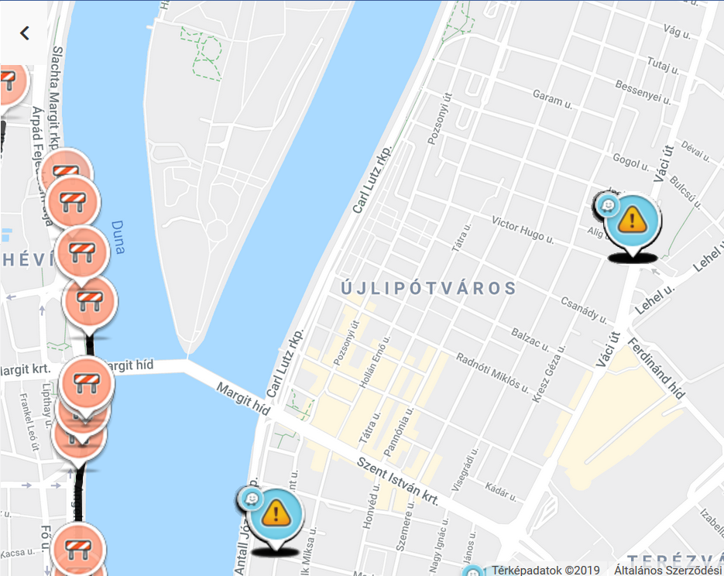
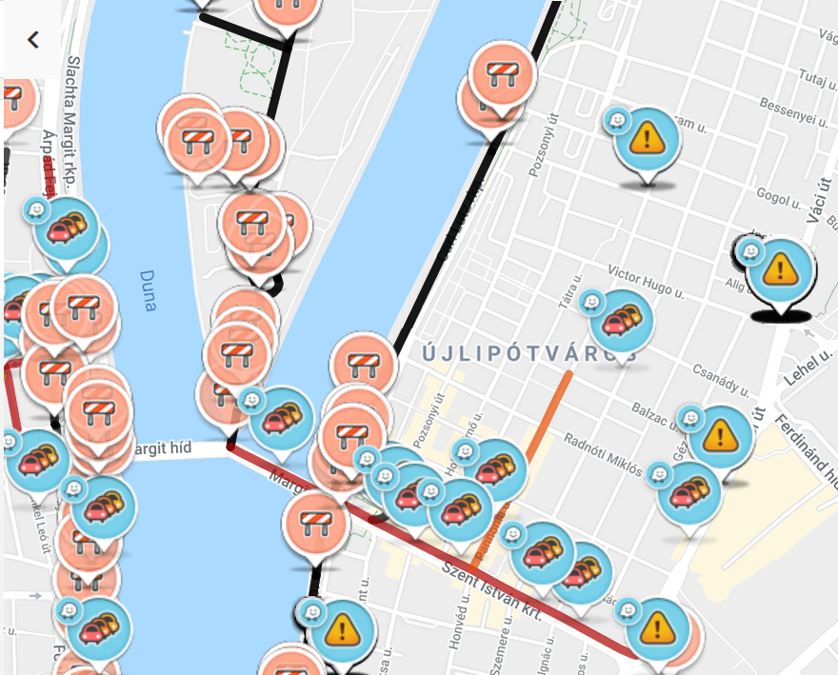
Telekom Vivicitta TAVASZI FUTÓVERSENY - Budapest
2018.04.29. 13:15 – business as usual
2018.04.15. 13:15 – congestions caused

Slide 9


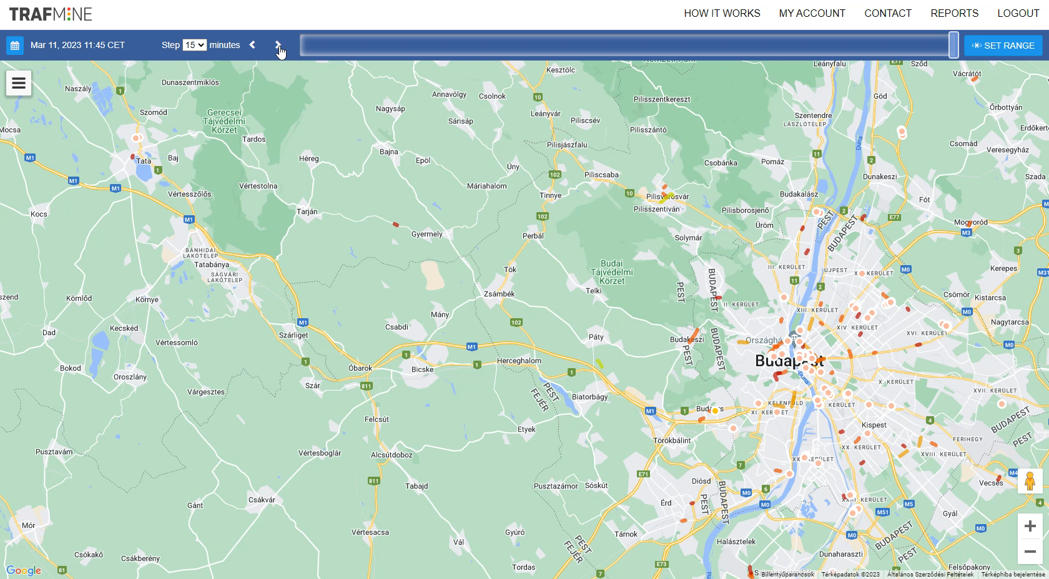
Waze forgalmi elemzés
A

Slide 10
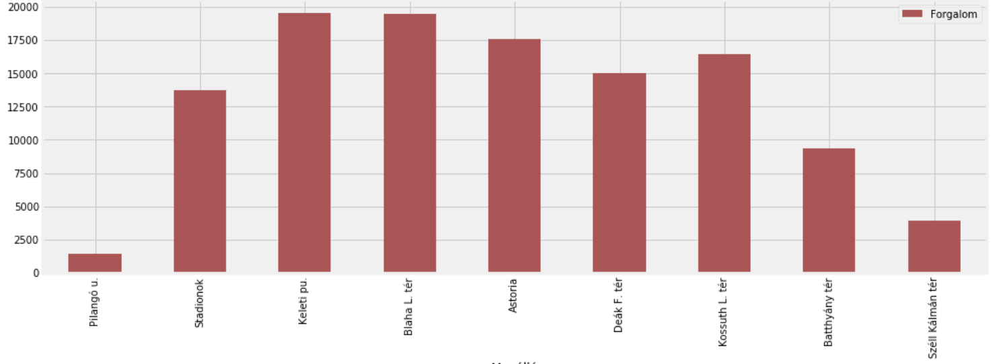
Metró forgalomszámlálási ADATOK elemzése

Slide 11
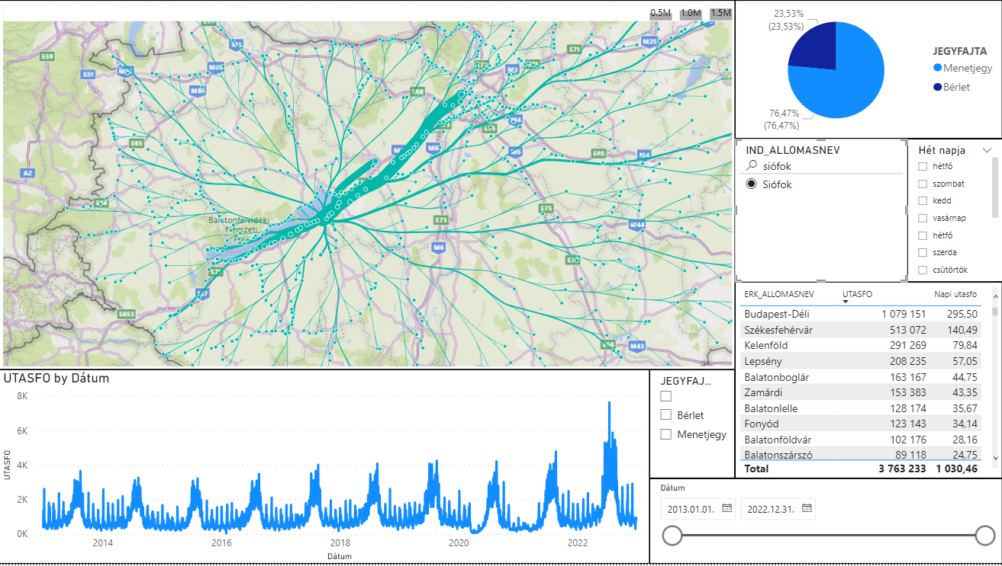
Vasúti jegyeladási statisztika elemzése

Slide 12
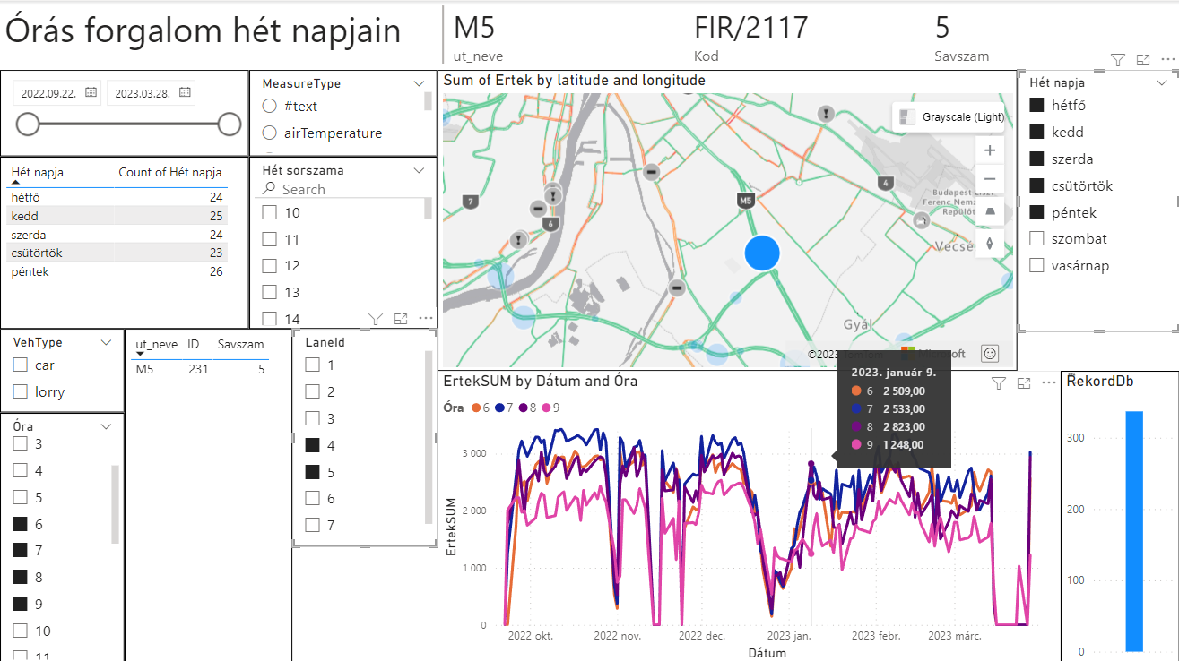
Közúti forgalomszámláló detektor elemzése
Az üzemanyag árstop eltörlése nem gyakorolt érdemi változást a forgalomra, a szezonális hatás sokkal erősebb

Slide 13

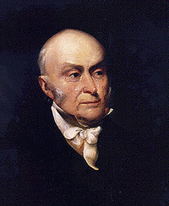

A FŐMTERV üzleti elemzéseinek és a „Digitálisan összekapcsolt adatforrásokra alapozott, dinamikus, hangolt és adaptív városi forgalomirányítási rendszer szolgáltatások és beavatkozási, értékelési közlekedéspolitikai eszköztár kifejlesztése” c. projekt eredményeinek felhasználásával készült az MKSZ számára
“Try and fail, but don't fail to try.”
(„Próbáld meg és vallj kudarcot, minthogy meg se próbáld.” )
Dr. Berki Zsolt - irodavezető
A vizsgálatokat végezték
Dr. Berki Zsolt
Fehér Gergely
John Quincy Adams

